Slide 1
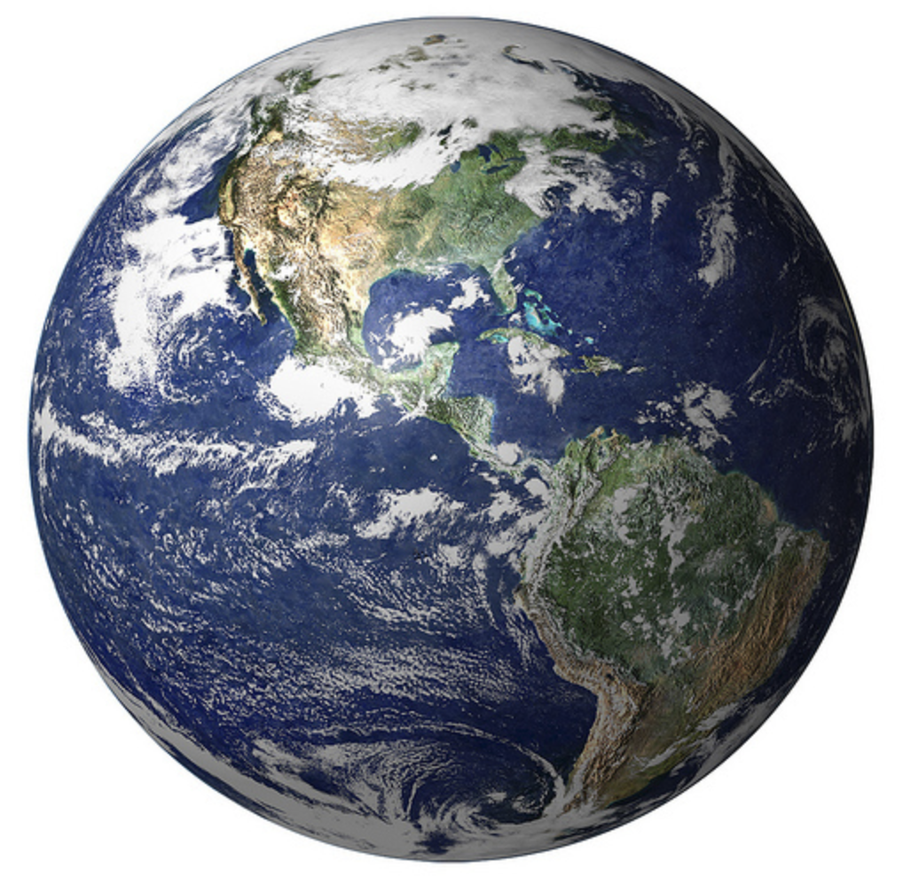

Slide 2
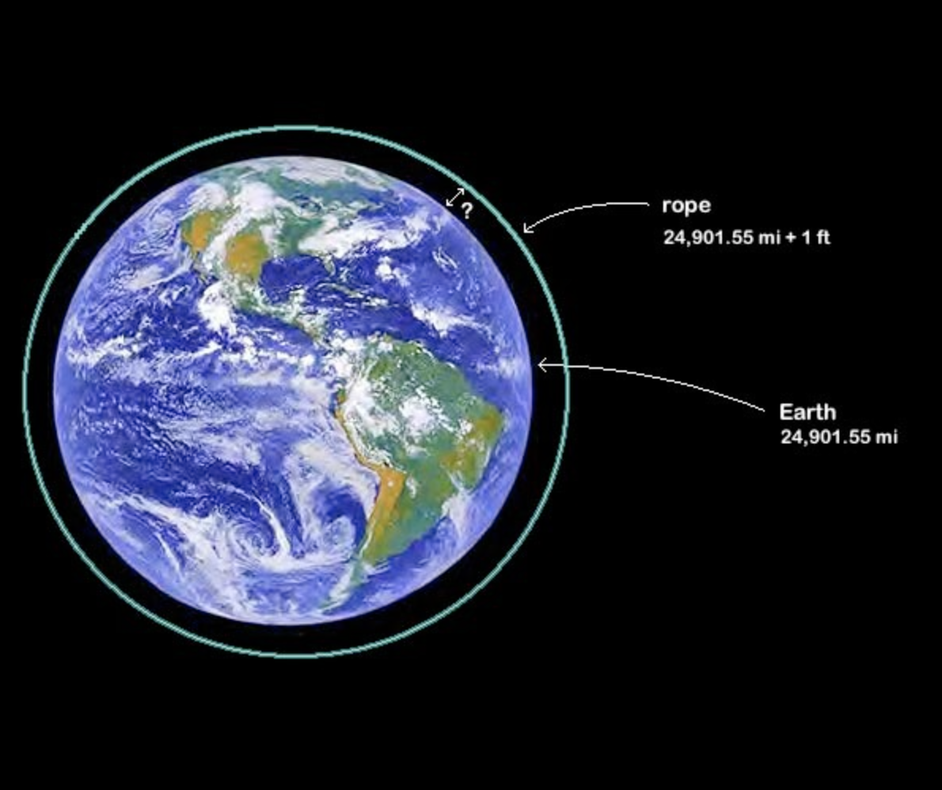
Repet runt jorden
Tänk dig ett rep som läggs runt ekvatorn. Tänk dig sen att vi sätter upp ett rep på stolpar som är 1 m höga runt ekvatorn. Hur mycket längre är det yttre repet än det inre?
Repet 1 m upp
Repet runt jorden

Slide 3
Repet runt jorden
Vi kallar jordens diameter för d m.
Det första repet är då π· d m.
Det andra repet står på 1 m höga stolpar. Den cirkel som repet bildar har då diametern (d + 2) m.
Repets längd är π· (d + 2) m.
Skillnaden i längd uttryckt i meter är
π· (d + 2) – π· d = 2π.
Det andra repet är alltså endast ca 6 m längre än det första.

